Slide 1
從月工到秒算：如何用NCKU AI算力翻轉你的研究效率
國立成功大學計算機與網路中心
李南逸主任
114/05/04

Slide 2
AI在NCKU程式開發
Google 執行長 Sundar Pichai 在 2024 年說明，目前有超過四分之一（約 25%）的新程式碼是由人工智慧AI生成的，然後再由工程師進行審查與整合
微軟在 2024 年的開發者大會上宣布，已有 180 萬名開發人員使用 GitHub Copilot，這是一款由微軟推出的生成式 AI 工具
Amazon、Meta等公司推出了如 Code Llama、AI Studio、 Amazon Q等AI 程式開發工具，提高其開發效率
計網中心程式開發人員使用AI 程式開發工具的比例？
100%

Slide 3
NCKU AI 算力資源
Nvidia：
AMD：
GPU型號 | GPU(張) | CPU(個)
A100-80G | 16 | 800
A100-40G | 12 | 600
A10-24G | 16 | 160
A6000-48G | 4 | 80
V100 | 48 | 120
總計 | 96 | 1760
NVidia FP32單精度(Single precision)總算力：1.312 PFLOPS
+ AMD FP32單精度(Single precision)總算力：0.3268 PFLOPS
GPU型號 | GPU(張) | CPU(個)
MI300X | 8 | 168
總計 | 8 | 168
成大 1.6388 PFLOPS
1 PFLOPS = 10¹⁵ FLOPS
＝一千兆次浮點運算
交大 1.34 PFLOPS

Slide 4
NCKU AI 算力服務
NCKU 計網中心AI運算服務
https://cc.ncku.edu.tw/p/426-1213-3.php?Lang=zh-tw
租用價格
Nvidia A100-80G 480元/天
Nvidia A100-40G 350元/天
Nvidia A10-24G 220元/天
大約Google, Amazon 12%
本校教職員生

Slide 5
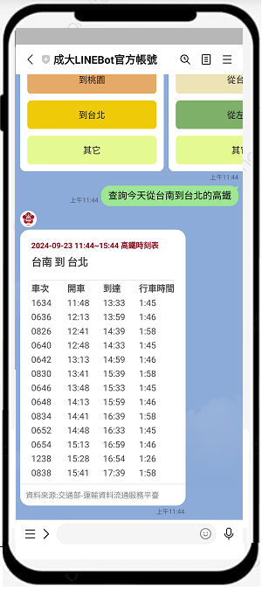
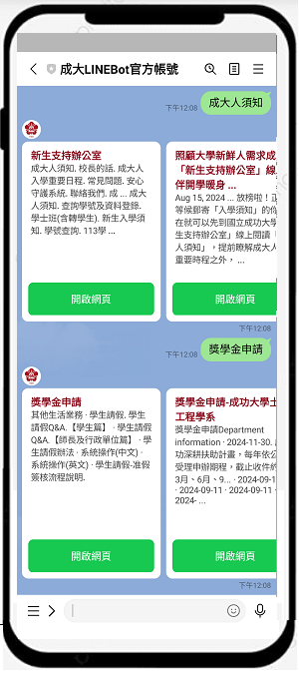
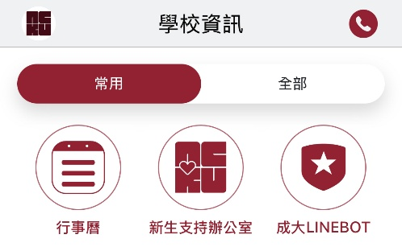
NCKU AI 應用服務 I
NCKU LineBOT 介紹
提供成大師生快速查詢校務相關問題，並提供AI輔助之校園生活圈交通資訊查詢(台鐵、高鐵、UBike、公車站點)
運用開源Breeze大語言模型進行語意分析，結合交通部「運輸資料流通服務平臺」(Transport Data eXchange ,TDX)平台
安裝『成大資訊公告平台』APP

Slide 6
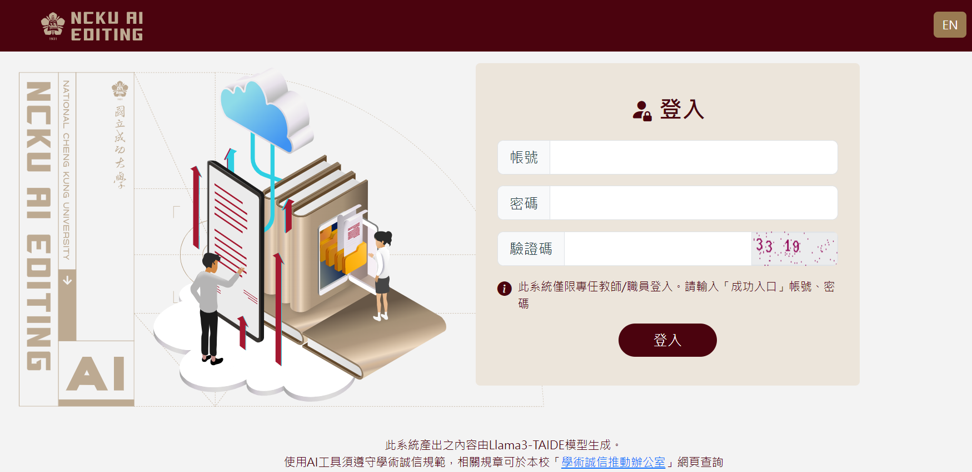
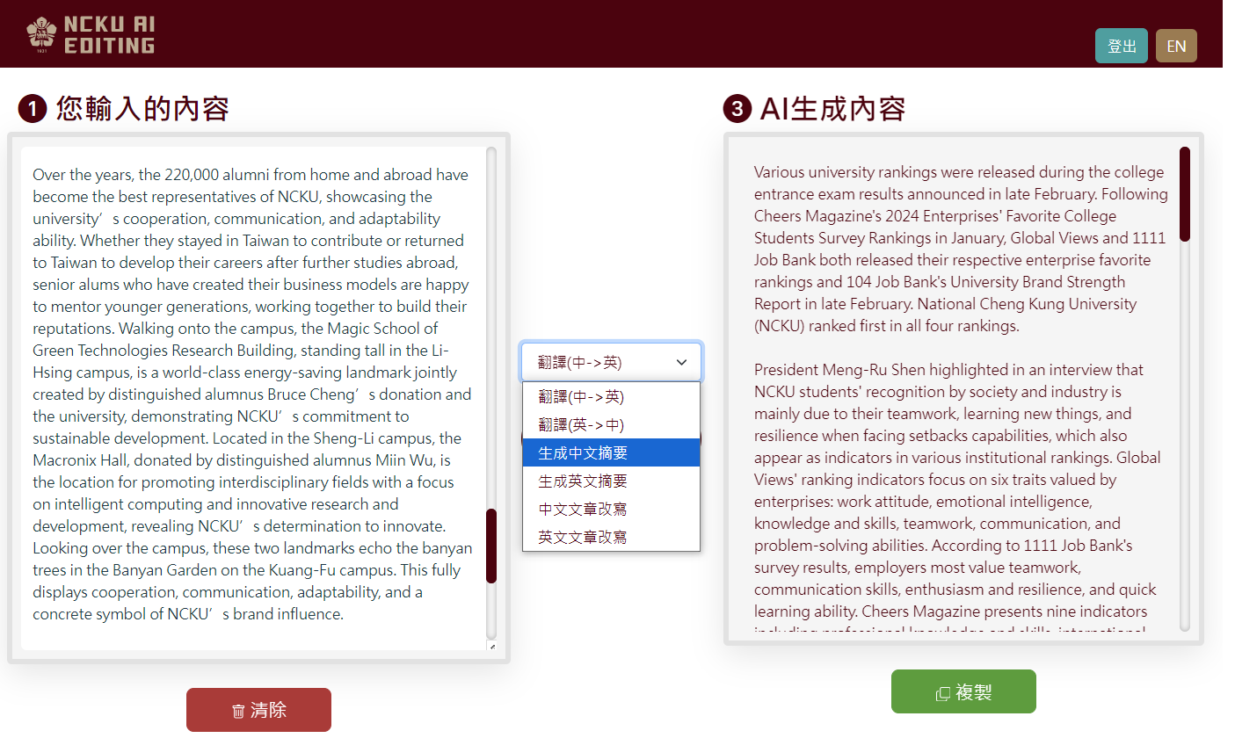
NCKU AI 應用服務 II
NCKU AI Editing介紹
生成式AI服務(論文編修)
運用開源Llama3-TAIDE 模型(專為台灣訂製的LLM)
中、英文翻譯
生成中、英文摘要
中、英文文章改寫
https://aiediting.cc.ncku.edu.tw/
教職員使用

Slide 7
NCKU AI 應用服務 III
NCKU AI語音會議紀錄系統介紹
生成式AI服務
結合AI語音辨識模型、大型語言模型(LLM) (開源模型)
教職員使用
段落摘要
LLM
會議音檔
AI語音辨識模型
逐字稿
利用語義嵌入模型(Semantic Embedding Model)
對逐字稿進行語意分析，將長文分段。
並進一步利用 LLM生成摘要
LLM
語者辦別
合併發言者內容
加註標點符號
會議紀錄
逐字稿搭配會議議程利用 LLM生成會議紀錄

